Slide 1
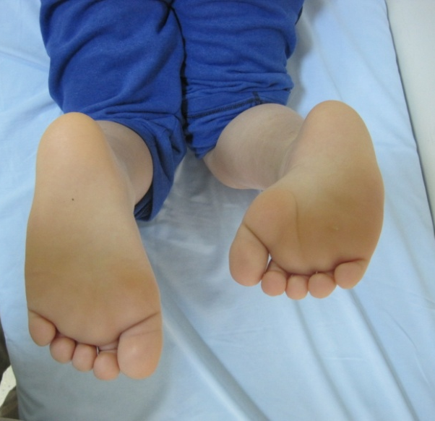
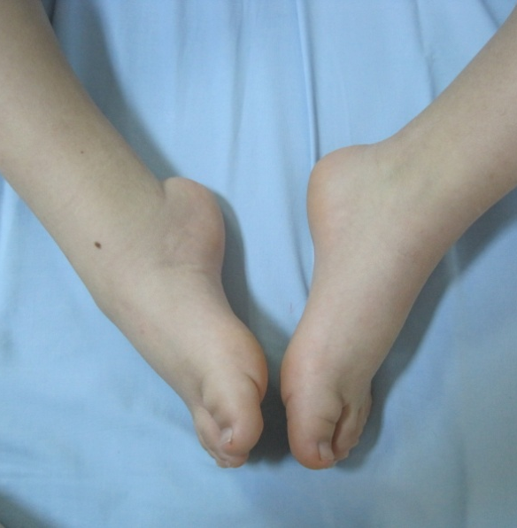
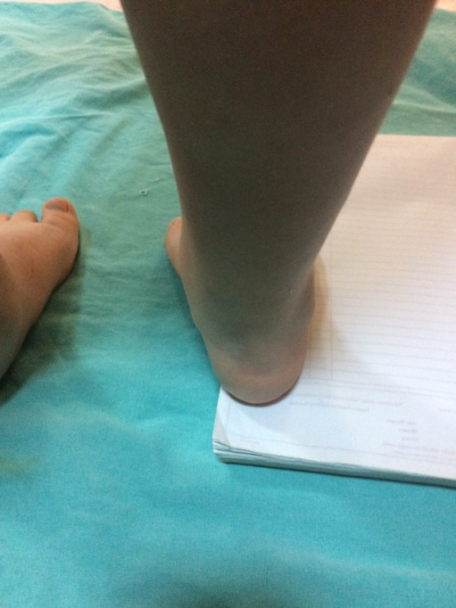
Ameliyat öncesi 10 YAŞ ERKEK NÜKS ÇARPIK AYAK

Slide 2
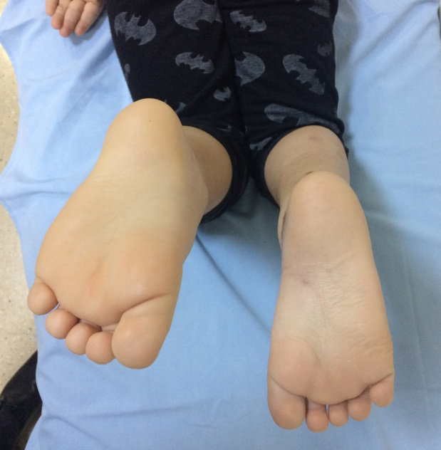
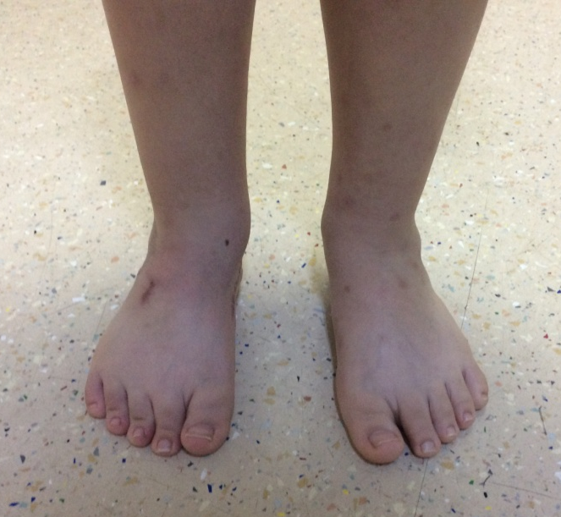
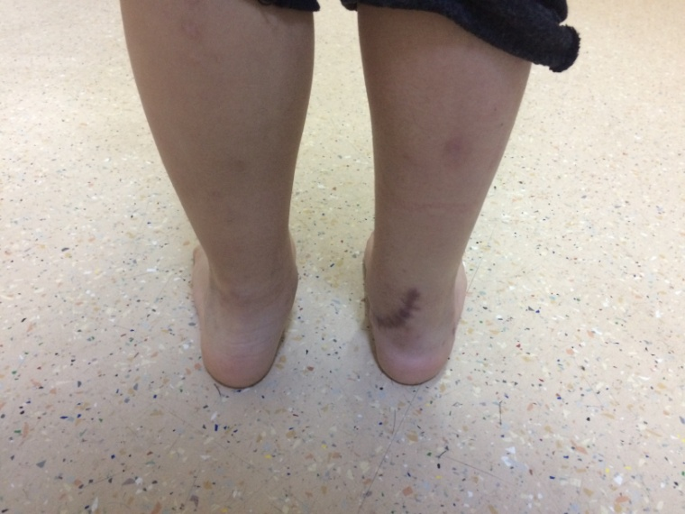
Ameliyattan 6 ay sonra (posteromedial gevşetme+lateral kolan kısaltma+tib ant transfer)

